Slide 1
函数复合
——清华大学 李欣隆

Slide 2

序列离散点值函数复合
给你一个序列，其中 i 位置是一个函数 $F_{i}(x)$
每次询问给定一个区间 [l,r] 和初始值 x，求 ${{{F_{r}(...F}_{l+2}(F}_{l+1}(F}_{l}(x)))...)$

Slide 3
插入-标记-回收 算法
考虑将所有区间询问离线
然后扫描线扫序列，扫到 i 位置时对每个询问 (l,r,x)，维护其以初值 x 进行了 [l,i] 这部分函数复合后的结果，用一个集合 S 来存储所有上述询问

Slide 4
插入-标记-回收 算法
插入：如果存在以 i 位置为左端点的区间询问，则需要将该询问的初值插入集合 S 中
标记：扫描线每次从 i 扫到 i+1 时对 S 进行全局修改，通常通过打标记实现
回收：如果存在以 i 位置为右端点的区间询问，则需要查询该询问目前的答案

Slide 5
实现细节
回收时需要将对该询问产生影响的所有未下放标记下放
为了方便回收时定位询问，可以在插入时记录询问被插入到的指针位置

Slide 6
插入-标记-回收 算法的本质
可以看做是一种特殊的历史信息维护方法
按照 维-自由度 理论，我们考虑的问题是 3-自由度 的，如果扫描线扫一个自由度，那还需要维护一个动态 2-自由度 数据结构
满点集的动态的 2-自由度 数据结构在绝大部分问题中复杂度较高
这里区间 [l,r] 的 2-自由度 全都在同一维度，并且并不是一个满点集问题，而是只查询 m 次的零散点集问题
插入-标记-回收 算法利用了函数复合类问题的特性，其中 插入-回收 部分通过一维扫描线解决了 2-自由度

Slide 7
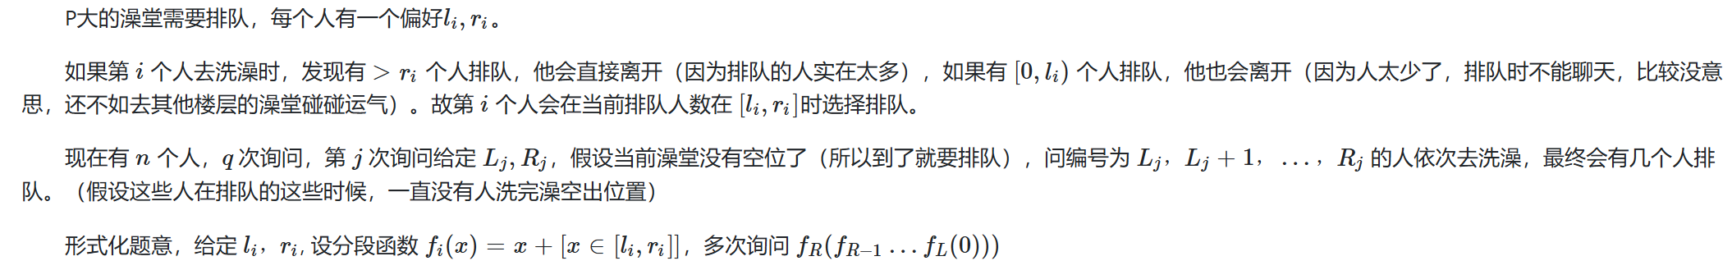
QOJ # 8672. 排队

Slide 8
Solution

Slide 9
未公开题目
给你一个长为 n 的序列，每个位置是一个数 a[i]
有 m 次询问，每次询问给定 l,r,x
求从 l 开始：
如果 x > a[i]，则 x--
如果 x < a[i]，则 x++
如果 x = a[i]，则 x 不变
到 r，最后 x 是多少
n,m<=1e5,a[i],x<=1e9

Slide 10
Solution

Slide 11
随便想的题目
你有一个长为 n 的序列，每个位置有一个数 a[i]
你有一个长为 n 的函数序列，第i个位置是个函数 f(x)=(x>=a[i]?x-a[i]:x)
你有 m 次询问，每次询问给定 l,r,x，求 x 经过从左到右的函数复合后的值
n,m<=1e5,a[i],x<=1e9

Slide 12
Solution

Slide 13
CF1172F Nauuo and Bug
给定一个如图所示的计算方法。
现在给定数组a和p，要求多次询问sum(a, l, r, p)的值。
n<=1e6,m<=2e5,p<=1e9

Slide 14
Solution

Slide 15
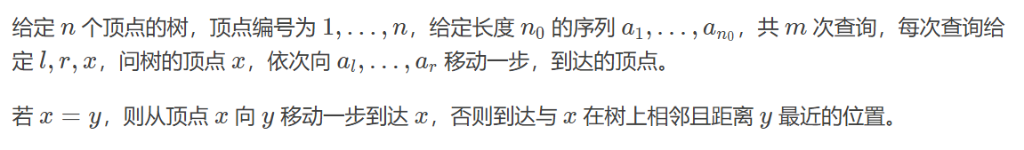
P9999 [Ynoi2000] tmostnrq

Slide 16
Solution

Slide 17
UOJ 515（加强版）
单点修改，询问 a[l],...,a[r] 的不同的前缀最小值个数。
这里前缀最小值只考虑区间 [l,r] 中的元素的影响。
n,m<=1e6

Slide 18
Solution
将第 i 个位置视为一个函数 f(x,y)=f(min(x,a[i]),y+(x>=a[i]))，初值视为值 (inf,0)

Slide 19

序列函数复合
给你一个序列，其中 i 位置是一个函数 $F_{i}(x)$
每次询问给定一个区间 [l,r] 和初始值 x，求 ${{{F_{r}(...F}_{l+2}(F}_{l+1}(F}_{l}(x)))...)$
强制在线

Slide 20
序列函数复合
相比于离散点值函数复合，现在的问题强制在线后可能有 Θ(n^3) 种可能的询问
不能只维护少数点值，需要维护所有点值的函数复合结果

Slide 21
后缀函数复合
对于询问全部是后缀的特例，可以考虑使用持久化数据结构倒着处理

Slide 22
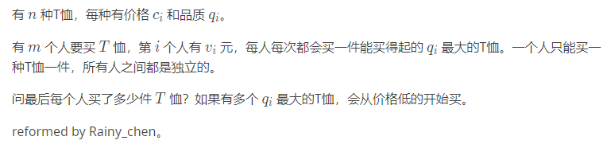
CF702F T-Shirts（加强版）
强制在线，人在线给出，每次查询需要在线输出答案
n,m<=2e6

Slide 23
Solution
对所有衣服按照q[i]从大到小排序
对每个人维护a[i]表示其剩余的钱，b[i]表示其买的衣服数量
对所有人按照a[i]从小到大排序，初始b[i]=0
之后枚举每件衣服j=1->n
衣服j对人的影响就是把全局a[i]>=c[j]的人都a[i]-=c[j]，并且b[i]++

Slide 24
Solution
用一棵可持久化平衡树倒着维护所有初始资金最后买了多少件衣服
初始情况是个映射b[i]=0
每次在前面增加衣服的时候相当于[0,C)的区间完全不变，[C,maxv)的区间由[0,maxv-C)的区间平移过来，并且区间的b加上1
这个直接用可持久化平衡树即可实现，预处理结束后对每个人的查询相当于单点查询

Slide 25
Solution
其实就是优化了个：
如果 j<c[i]，则 f[i][j]=f[i+1][j]
否则 f[i][j]=f[i-c[i]][j]+1
然后 f[n+1][j]=0
这样的 DP
总时间复杂度 O((n+m)logn)

Slide 26
序列分治方法
对序列进行分治，在分治结构上维护区间函数复合后的结果
对分治结构拆出的每个子问题，需要预处理全局函数复合后的结果
查询的时候按顺序将 x 变成 x 在这些子问题上的全局函数复合的结果

Slide 27
P8264 [Ynoi Easy Round 2020] TEST_100
强制在线

Slide 28
Solution
这个问题的分段函数段数很大，只需 O(logv) 个序列上的位置就可以构造出 v 段的分段函数，所以需要使用一种 DAG 结构的数据结构，比如树套树或者带区间复制的可持久化平衡树。
先考虑全局查询怎么做，可以从右往左扫描线，维护一个可持久化平衡树，初始为恒等映射，左边加入一个线性变换 x=|x-a[i]| 时，等价于将所有左边 >a[i] 的元素 x' 会映射为 x’-a[i]，所有 <a[i] 的元素 x' 会映射为 a[i]-x'。于是等价于将右边的映射中一个区间复制过来，另一个区间翻转后复制过来，然后合并，这个使用可持久化平衡树可以高效地维护。

Slide 29
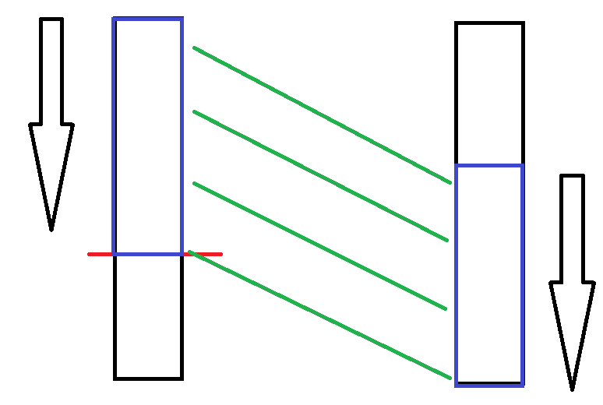
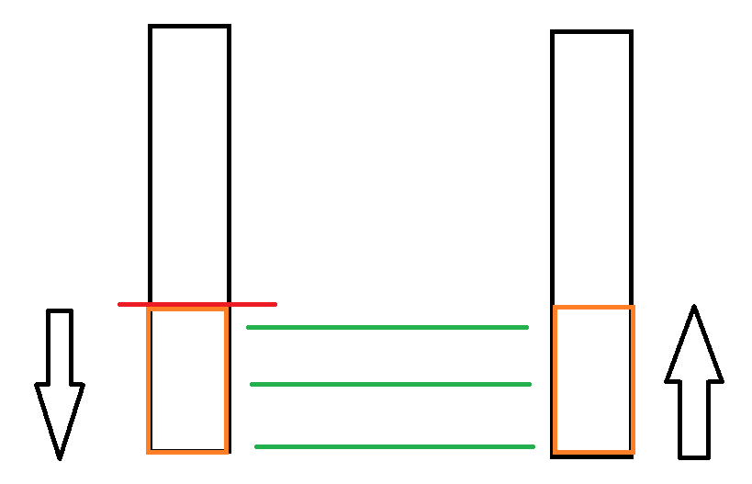
Solution

Slide 30
Solution
为了处理区间查询，只需将序列进行一次分治即可，最后的数据结构是一个线段树套可持久化平衡树的结构。
查询时对外层线段树拆出的O(logn)个节点依次访问，先算出这个节点中从左到右x被变成了什么值，然后传给下一个节点。
std有进行一些常数优化，如线段树最底层按 lognlogv 大小分块，线段树最上层去掉 O(loglogn) 个节点，改为分块，线段树可以直接从右儿子中插入左子树部分的操作而得到父亲结点的可持久化平衡树。
总时间复杂度 O((n+m)lognlogv)。

Slide 31
Thanks for listening

